Slide 1
12、司马迁发愤写《史记》

Slide 2
人固有一死，
或重于泰山，或重于鸿毛。
------司马迁

Slide 3
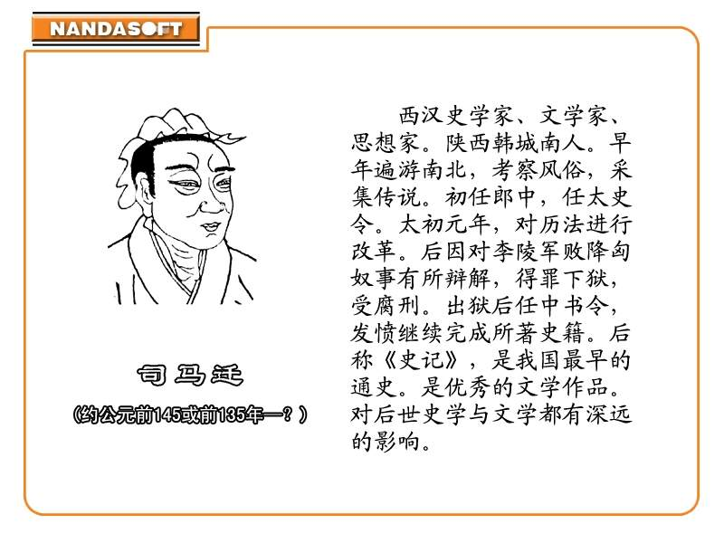

Slide 4
入狱 酷刑 泰山 耻辱 摊开 隶字 耗尽 嘱托 飞来横祸 了此残生
zǎi
（记载）
hèng
（飞来横祸）
载
z à i
横
héng
（载重）
（横七竖八）

Slide 5
司马谈临终之时，泪流满面地拉着儿子的手说：“我死之后，朝廷会让你继任我的官职，你千万不要忘记我平生想要完成的史书哇！”

Slide 6
正当他专心致志写作《史记》的时候，一场飞来横祸突然降临到她的头上。原来，司马迁替一位将军辩护，得罪了汉武帝，入狱受了酷刑。司马迁悲愤交加，几次想血溅墙头，了此残生。

Slide 7
但想到《史记》还没有完成，便打消了这个念头。他想：“人总是要死的，有的重于泰山，有的轻于鸿毛。我如果就这样死了，不是比鸿毛还轻吗？我一定要活下去！我一定要写完这部史书！”想到这里，他尽力克制自己，把个人的耻辱、痛苦全埋在心底，重又摊开光洁的竹简，在上面写下了一行行工整的隶字。

Slide 8
但想到《史记》还没有完成，便打消了这个念头。他想：“人总是要死的，有的重于泰山，有的轻于鸿毛。我如果就这样死了，不是比鸿毛还轻吗？我一定要活下去！我一定要写完这部史书！”想到这里，他尽力克制自己，把个人的耻辱、痛苦全埋在心底，重又摊开光洁的竹简，在上面写下了一行行工整的隶字。

Slide 9
但想到《史记》还没有完成，便打消了这个念头。他想：“人总是要死的，有的重于泰山，有的轻于鸿毛。我如果就这样死了，不是比鸿毛还轻吗？我一定要活下去！我一定要写完这部史书！”想到这里，他尽力克制自己，把个人的耻辱、痛苦全埋在心底，重又摊开光洁的竹简，在上面写下了一行行工整的隶字。

Slide 10
就这样，司马迁发愤写作，用了整整13年时间，终于完成了一部52万字的辉煌巨著——《史记》。

Slide 11
这部前无古人的著作，几乎耗尽了他毕生的心血，是他用生命写成的。

Slide 12
这部前无古人的著作，几乎耗尽了他毕生的心血，是他用生命写成的。

Slide 13
史家之绝唱，无韵之离骚。
------鲁迅

Slide 14
耳濡目染 刻骨铭心 博览群书 专心致志
飞来横祸 悲愤交加 血溅墙头 了此残生
轻于鸿毛 重于泰山 克己奉公 奋笔疾书
坚持不懈 毕生心血 前无古人 辉煌巨著

Slide 15
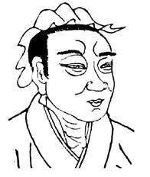
司马迁，我想对您说:______________________

